Slide 1
必修第一册
第三章 铁和金属材料
3.3物质的量在
化学方程式计算中的应用
张伟

Slide 2
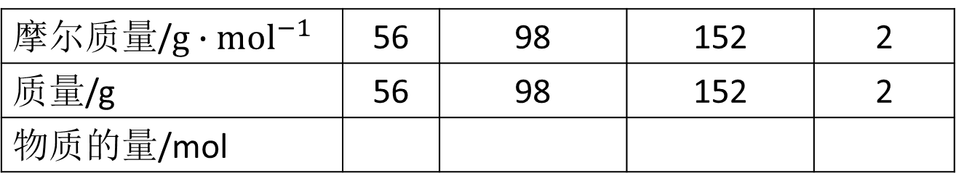

1化学计量数与物质的量的关系
例1：找到化学计量系数和各物质的物质的量之间的关系
$${Fe+H}_{2}{SO}_{4}={FeSO}_{4}+H_{2}↑$$
计量系数 | 1 | 1 | 1 | 1
摩尔质量/${g∙mol}^{−1}$ | 56 | 98 | 152 | 2
质量/g | 56 | 98 | 152 | 2
物质的量/mol
1
1
1
1
结论：化学方程式中，化学计量系数之比=各物质物质的量之比

Slide 3
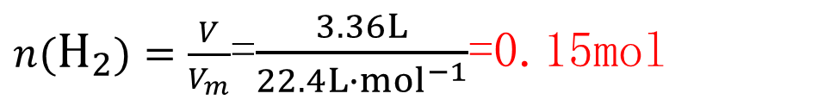
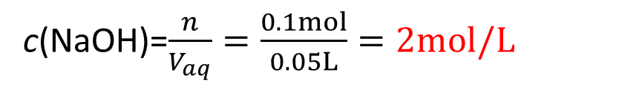
2物质的量应用于化学方程式计算的基本格式
例2：足量的铝粉，溶于50mL氢氧化钠溶液中，共收集到标准状况下的氢气3.36L，求消耗铝粉的质量？氢氧化钠的浓度？
$${2Al+2H}_{2}O+2NaOH={2NaAlO}_{2}+{3H}_{2}↑$$
化学计量数 | 2 | 2 | 2 | 2 | 3
物质的量/mol
标况下的体积/L
质量/g
0.1
0.1
0.1
0.1
0.15
3.36
2.7
$n(H_{2})=\frac{V}{V_{m}}$=$\frac{3.36L}{22.4{L∙mol}^{−1}}$=0.15mol
c(NaOH)=$\frac{n}{V_{aq}}=\frac{0.1mol}{0.05L}=2mol/L$
$$m(Al)=nM=0.1mol×27g∙{mol}^{−1}=2.7g$$

Slide 4
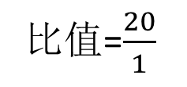
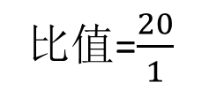
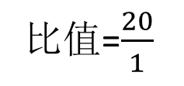
2物质的量应用于化学方程式计算的基本格式
例2：足量的铝粉，溶于50mL氢氧化钠溶液中，共收集到标准状况下的氢气3.36L，求消耗铝粉的质量？氢氧化钠的浓度？
$${2Al+2H}_{2}O+2NaOH={2NaAlO}_{2}+{3H}_{2}↑$$
化学计量数 | 2 | 2 | 2 | 2 | 3
物质的量/mol | 2 | 2 | 2 | 2 | 3
物质的量/mol
标况下的体积/L
标况下的体积/L
质量/g
质量/g
比值=$\frac{20}{1}$
0.1
0.1
0.1
0.1
0.15
67.2
比值=$\frac{20}{1}$
3.36
54
2.7
不同的物质，可以用不同的物理量进行比例求算，质量、物质的量、气体的体积，均可以做比例，只需要上下物理量一致；而且系数是几，比例的基础就按照几摩尔来处理。
比值=$\frac{20}{1}$

Slide 5
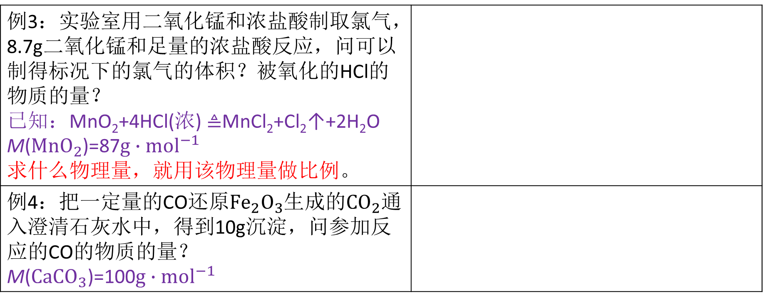
3关系式法
例3：实验室用二氧化锰和浓盐酸制取氯气，8.7g二氧化锰和足量的浓盐酸反应，问可以制得标况下的氯气的体积？被氧化的HCl的物质的量？ 已知：MnO₂+4HCl(浓) $≜$MnCl₂+Cl₂↑+2H₂O M(${MnO}_{2}$)=87${g∙mol}^{−1}$ 求什么物理量，就用该物理量做比例。
例4：把一定量的CO还原${Fe}_{2}O_{3}$生成的${CO}_{2}$通入澄清石灰水中，得到10g沉淀，问参加反应的CO的物质的量？ M(${CaCO}_{3}$)=100${g∙mol}^{−1}$
MnO₂~2HCl(浓) ~Cl₂↑
87g
2mol
22.4L
8.7g
0.2mol
2.24L
CO~CO₂~CaCO₃
1mol
100g
0.1mol
10g

Slide 6
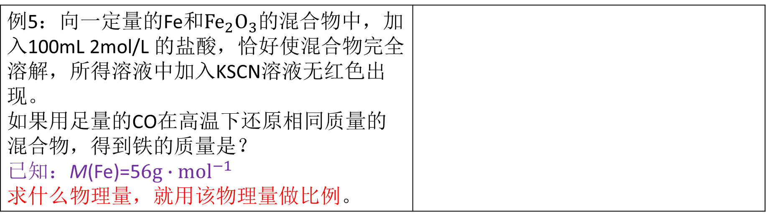
4守恒法
例5：向一定量的Fe和${Fe}_{2}O_{3}的$混合物中，加入100mL 2mol/L 的盐酸，恰好使混合物完全溶解，所得溶液中加入KSCN溶液无红色出现。 如果用足量的CO在高温下还原相同质量的混合物，得到铁的质量是？ 已知：M(Fe)=5$6{g∙mol}^{−1}$ 求什么物理量，就用该物理量做比例。
Fe~FeCl₂ ~2HCl(浓)
56g
2mol
5.6g
0.2mol

Slide 7
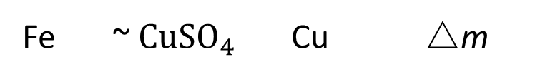
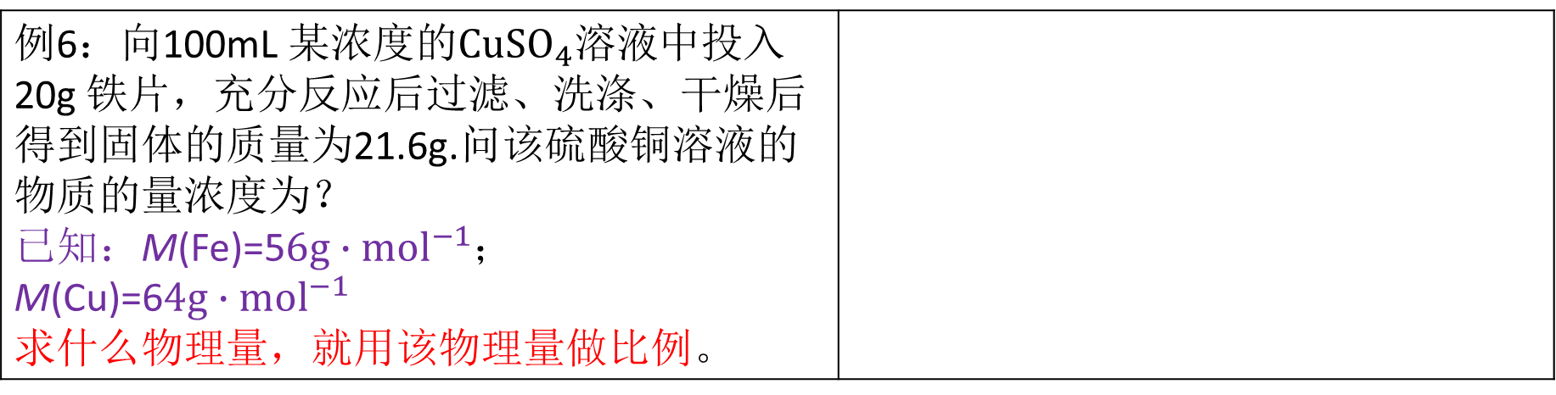
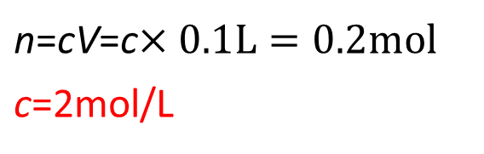
5差量法
例6：向100mL 某浓度的${CuSO}_{4}溶液$中投入20g 铁片，充分反应后过滤、洗涤、干燥后得到固体的质量为21.6g.问该硫酸铜溶液的物质的量浓度为？ 已知：M(Fe)=5$6{g∙mol}^{−1}$；M(Cu)=6$4{g∙mol}^{−1}$ 求什么物理量，就用该物理量做比例。
Fe ~ ${CuSO}_{4}$ Cu △m
56g
64g
8g
1mol
n
21.6-20=1.6g
n=cV=c$×0.1L=0.2mol$
c=2mol/L

